Slide 1
DeepMod运行时间测试

Slide 2
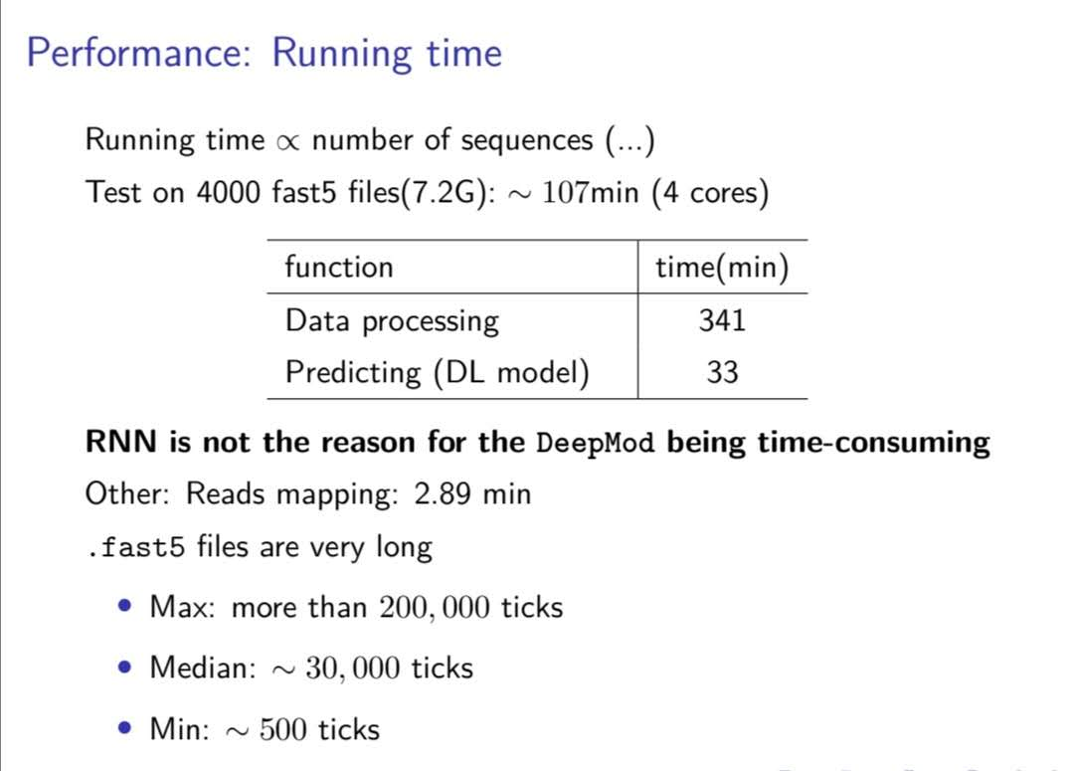

Slide 3
Deepmod三个运行阶段
预处理：从fast5文件中读取event的signal信息 ——4.31秒
获取channel、albacore_version、signal <0.01秒
获取event 1.20秒
对raw signals进行标准化处理 0.38秒
计算每个event的均值标准差 2.57秒
预测：计算特征，进行预测 ——4.01秒
获取比对记录 0.0001秒
获取参考信息 0.26秒
计算特征 0.36秒
预测 3.13秒
后处理：总结每个基因组位置的修饰
获取预测文件 0.002秒
读取预测细节 8.12秒
单个fast5文件总运行时 23秒
当前C++改写部分

Slide 4
DeepMod在400条序列上的运行时 thread=4
阶段 | 时间/min
预处理(处理信号，计算均值标准差) | 9.5
预测（计算特征 并预测） | 3.71
后处理(读取预测细节，总结修饰) | 0.13
总运行时 | 13.7

Slide 5
DeepMod在50条序列上的运行时 thread=1
阶段 |  | 时间/seconds
预处理(处理信号，计算均值标准差) | 载入modfile | 8.75
 | 获取event signals | 11.15
 | 运行比对工具 | 3.83
预测 | 计算特征 并预测 | 7.32
后处理 | 读取预测细节，总结修饰 | 1.00
总运行时 |  | 33.10

Slide 6
DeepMod在550条序列上的运行时 thread=1
阶段 |  | 时间/min
预处理 | 载入模型 | 0.17
 | 获取event signals | 10.96
 | 运行比对工具 | 0.22
预测 | 将events映射到基因组 | 0.46
 | 计算特征 | 0.61
 | 预测 | 3.95
后处理 | 读取预测细节，总结修饰 | 0.62
总运行时 |  | 17.57

